Slide 1
第九章
回归分析
§9.2 线性回归方程

Slide 2


§9.2 线性回归方程

Slide 3


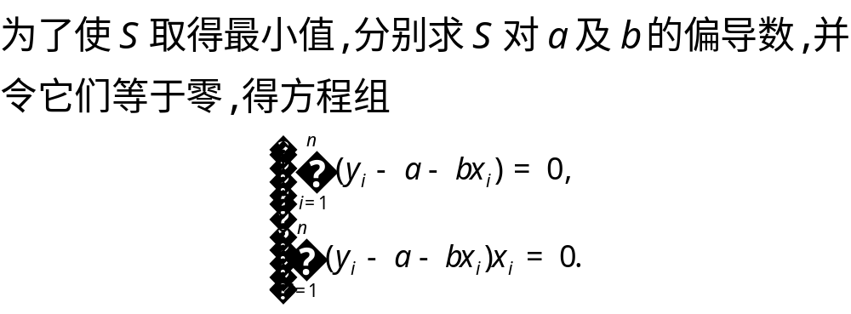
§9.2 线性回归方程

Slide 4
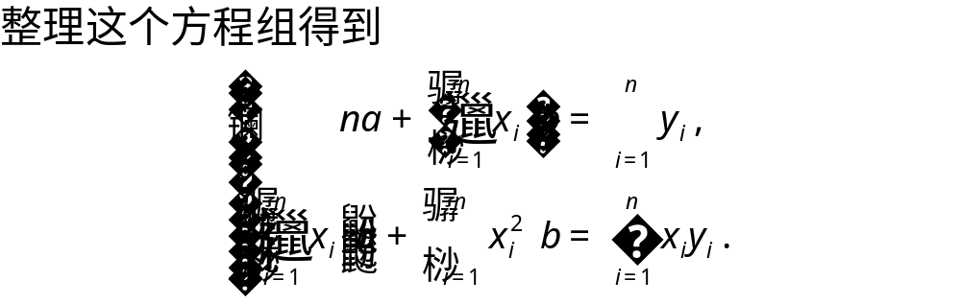

§9.2 线性回归方程

Slide 5
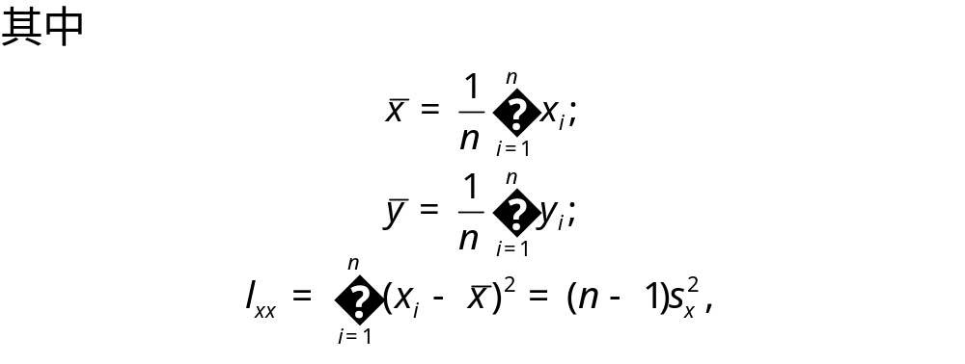
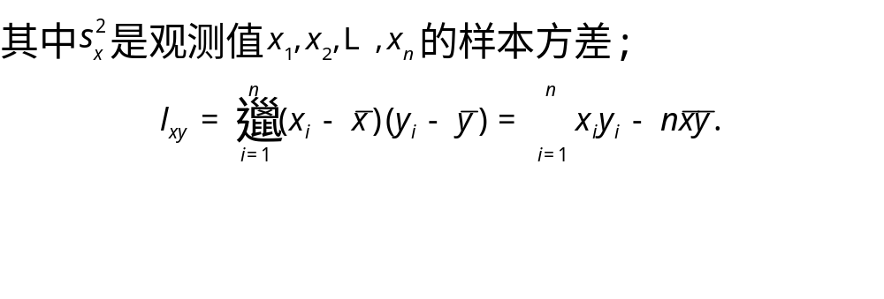
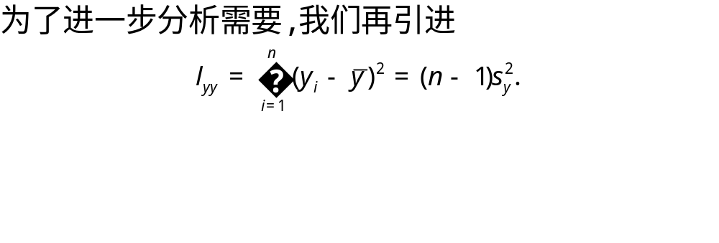
§9.2 线性回归方程

Slide 6
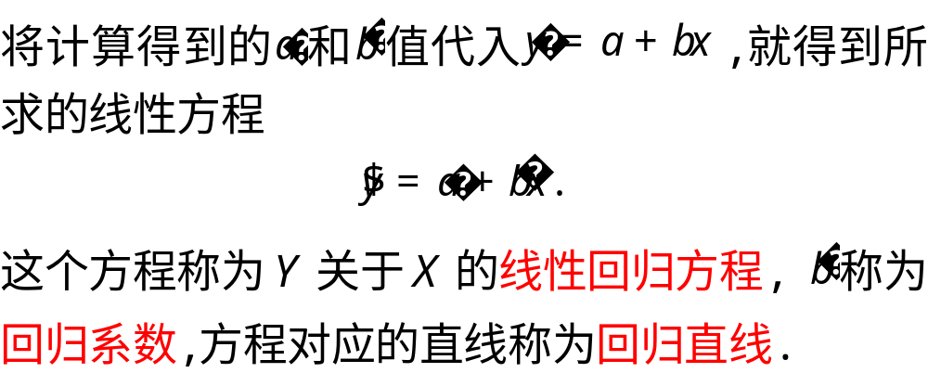
§9.2 线性回归方程

Slide 7


§9.2 线性回归方程
例 某商场一年内每月的销售收入X（万元）与销售费用Y（万元）统计如下表：
187.1 179.5 157.0 197.0 | 25.4 22.8 20.6 21.8 | 239.4 217.8 227.1 233.4 | 32.4 24.4 29.3 27.9 | 242.0 251.9 230.0 271.8 | 27.8 34.2 29.2 30.0
求销售费用Y 关于销售收入X 的线性回归方程.

Slide 8
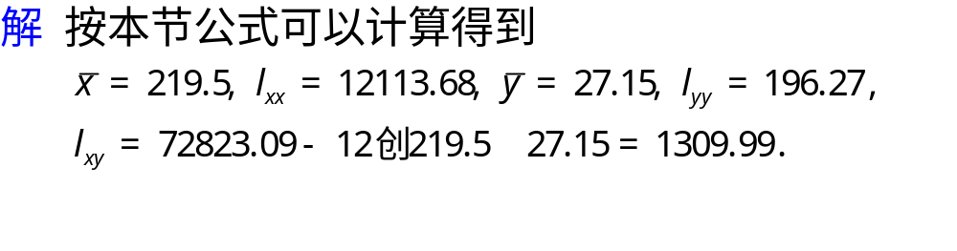
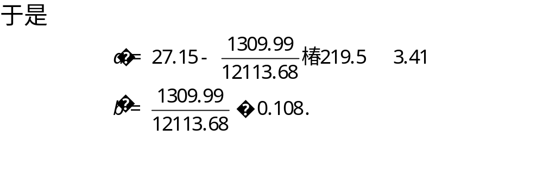
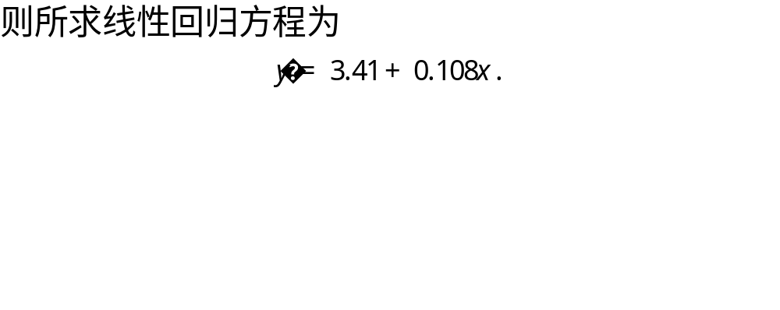
§9.2 线性回归方程

Slide 9
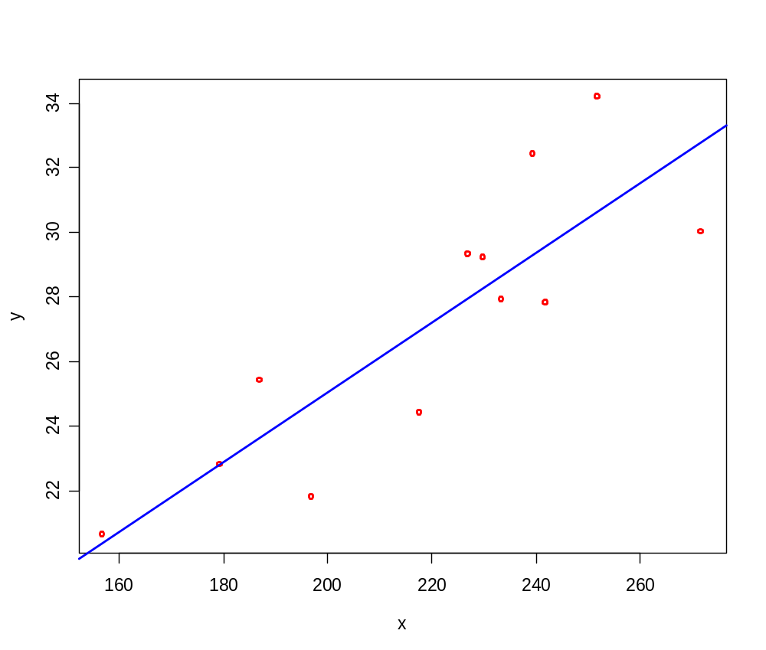

§9.2 线性回归方程

Slide 10

§9.2 线性回归方程
思考题
在上一页图中, 哪些距离表示所谓的偏差平方和中的偏差？
回归直线一定通过点 吗, 为什么？
前面例题里得到的回归方程中, 截距项（a 的估计值）代表什么？有什么意义？回归系数（b 的估计值）又表示什么？如何解释其意义？

